Slide 1

Book store
Проект Шевченка Євгенія

Slide 2
Функціональні вимоги
Каталог товарів. Будь-які користувачі повинні мати можливість переглянути список товарів. Крім цього каталог має містити пошук, та фільтрацію як за загальними пунктами (ціна, колір і т.д.), так і за опціональними в залежності від типу товару.
Сторінка товару. Натиснувши на товар, користувач відкриває його сторінку. На ній можна знайти інформацію про назву товару, короткий та повний список характеристик, список фотографій, власник товару, наявність на складі та коментарі. Авторизовані користувачі мають можливість написати свої коментарі, а якщо вони раніше замовляли цей товар то їх коментар буде позначатися спеціальним маркером «Вже купив(ла) цей товар».
Замовлення товару. При замовлені товару відкривається форма для замовлення, де користувач має заповнити наступну інформацію:
ПІБ
Контактні данні
Адреса замовлення, або номер почтового відділення
Особистий кабінет. Для замовлення товару потрібно бути зареєстрованим на сайті. Після підтвердження даних реєстрації, користувач отримує особистий кабінет, де він матиме історію замовлень та їх поточний статус, список бажаних товарів, статус підписки при наявності, свої контактні данні.
Кошик. Користувач має доступ до списку товарів які замовляє.

Slide 3
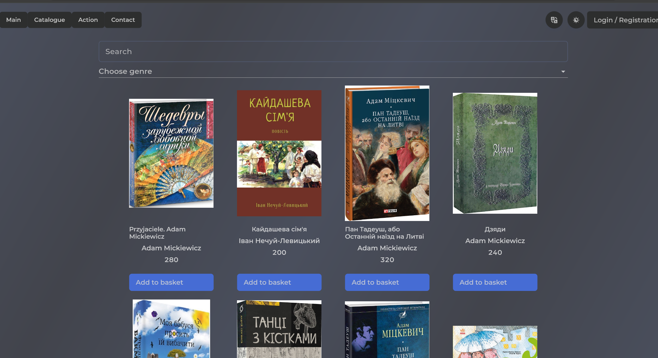
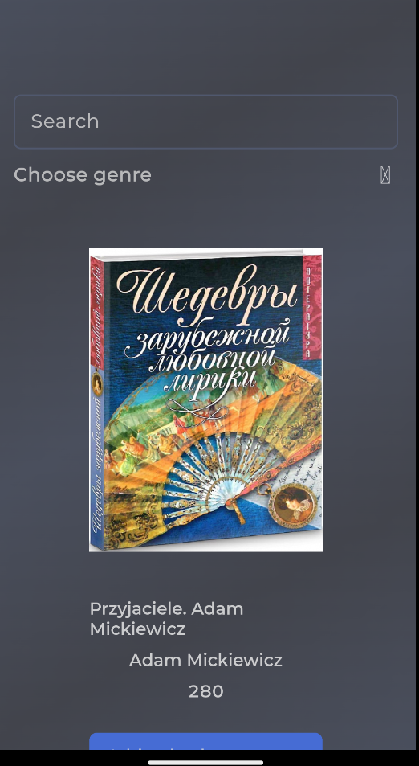
Каталог

Slide 4
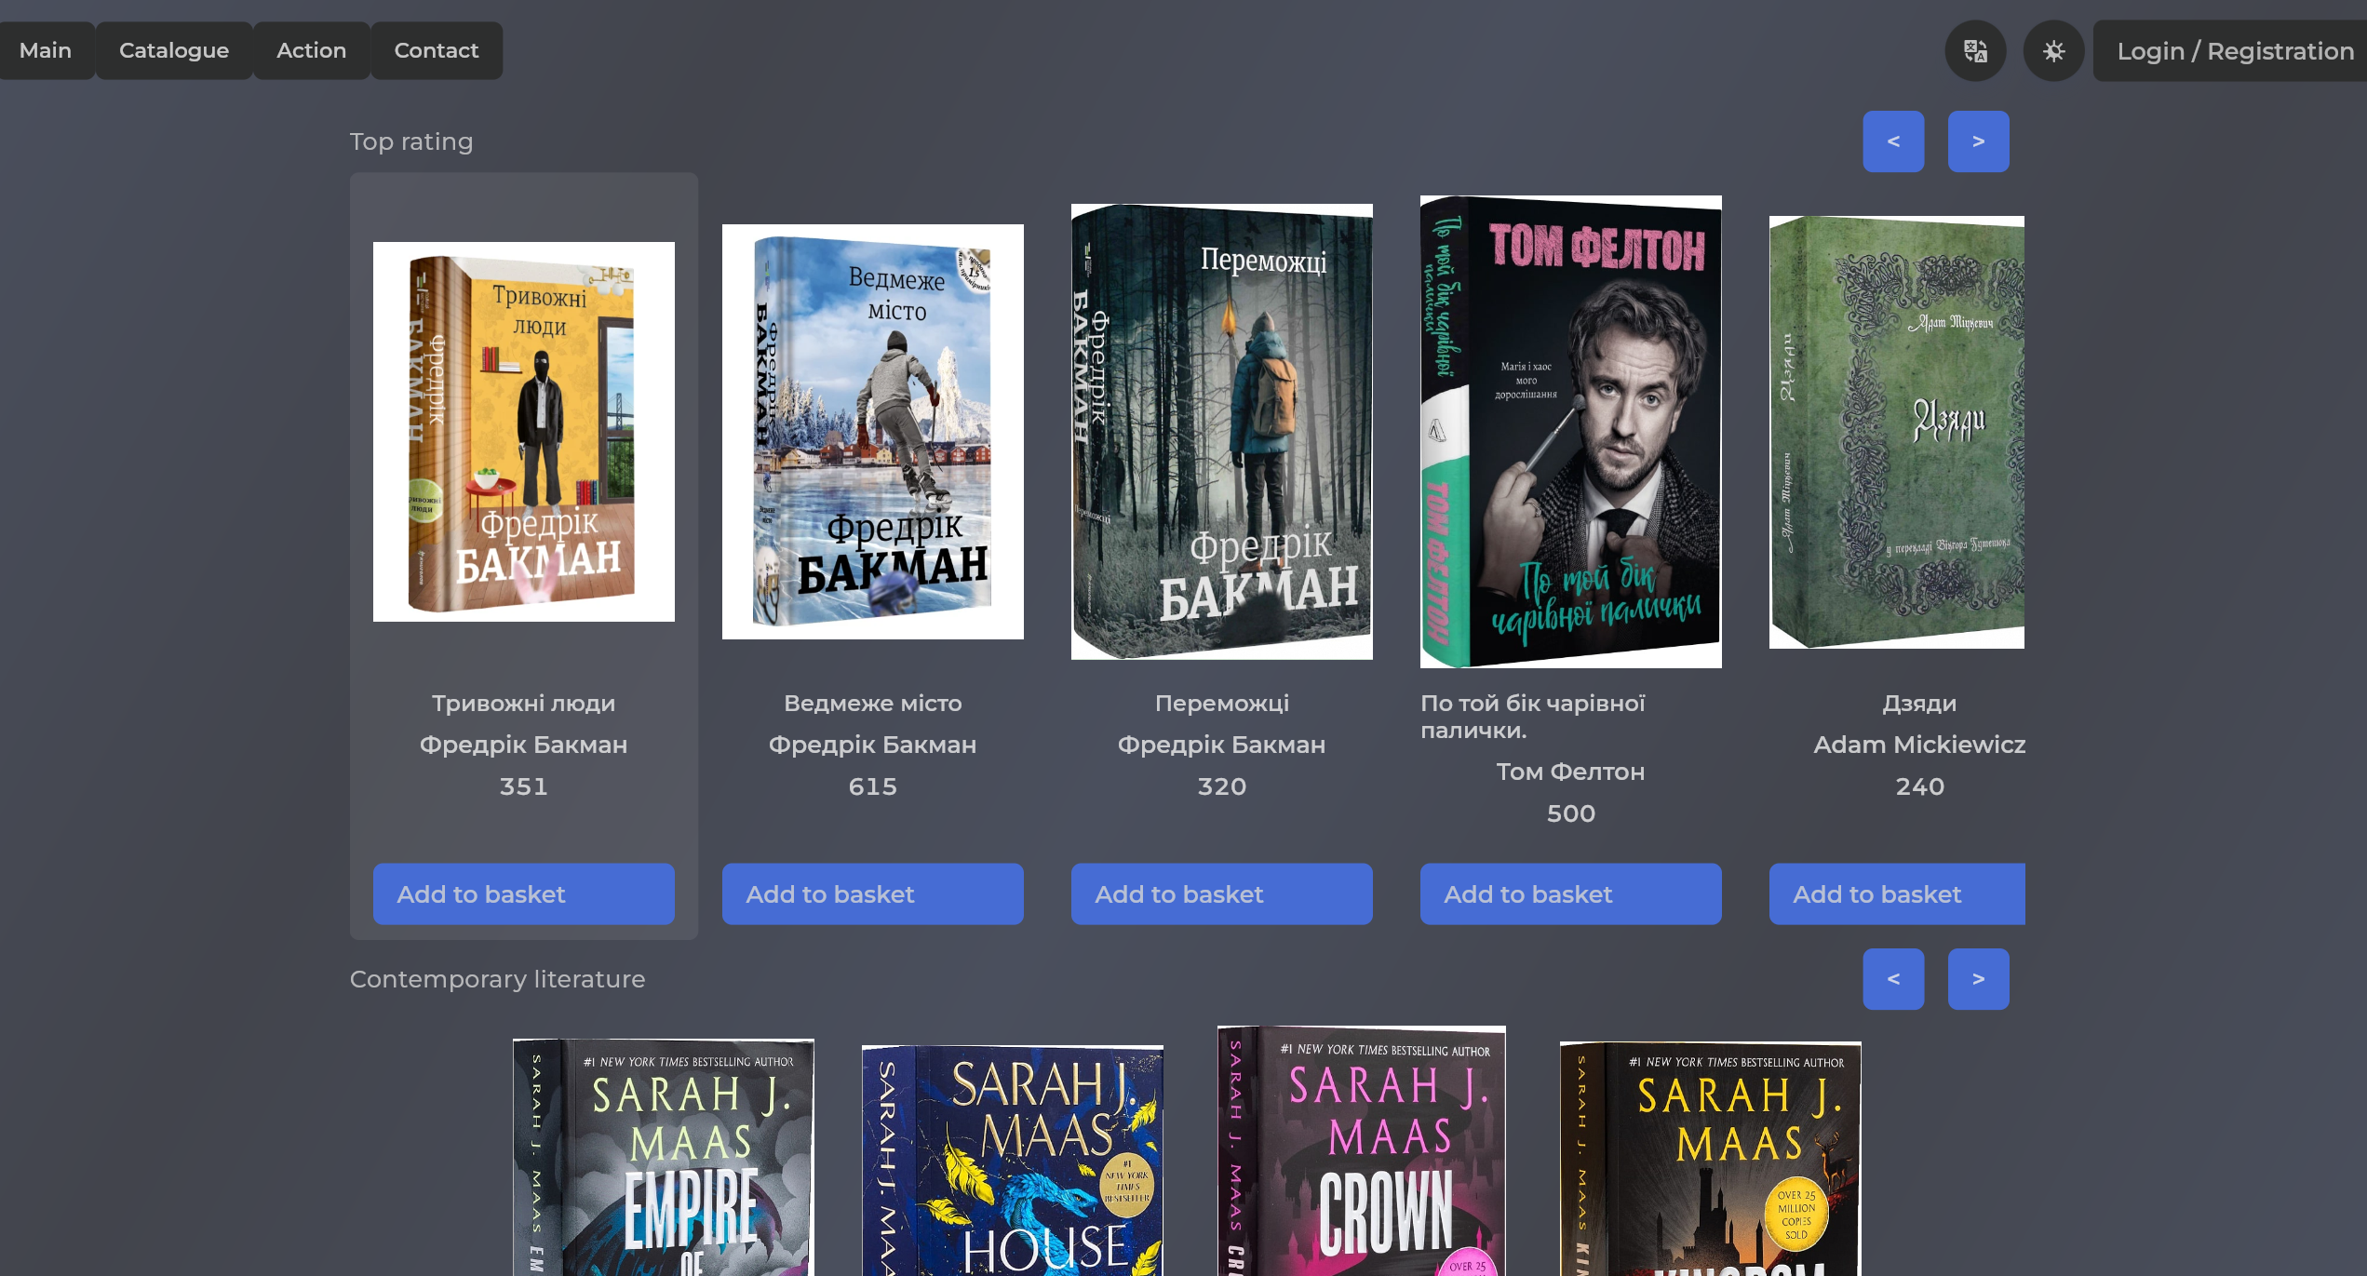
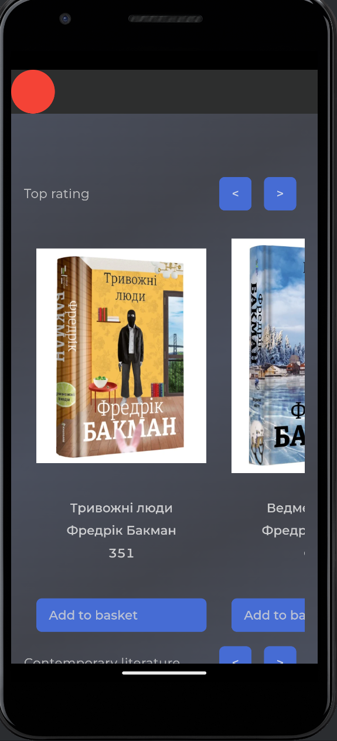
Головна

Slide 5
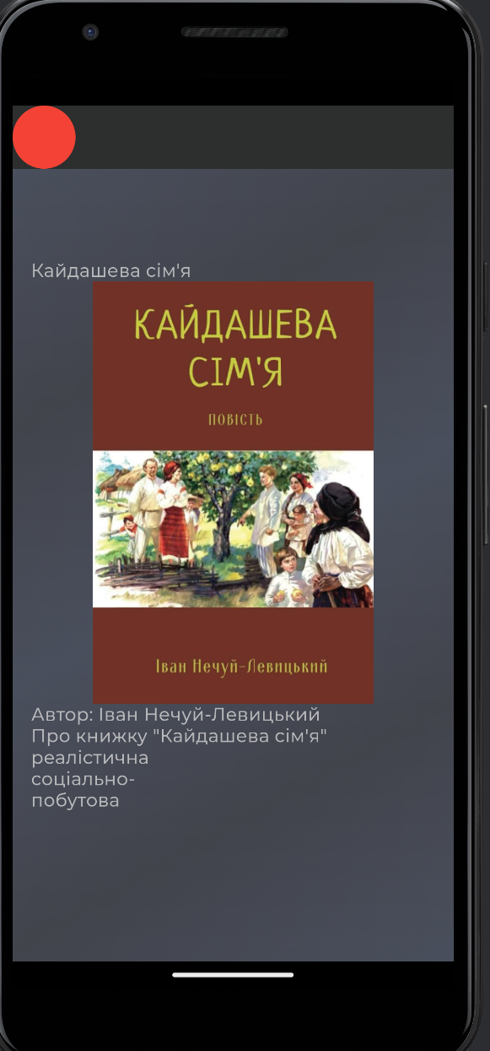
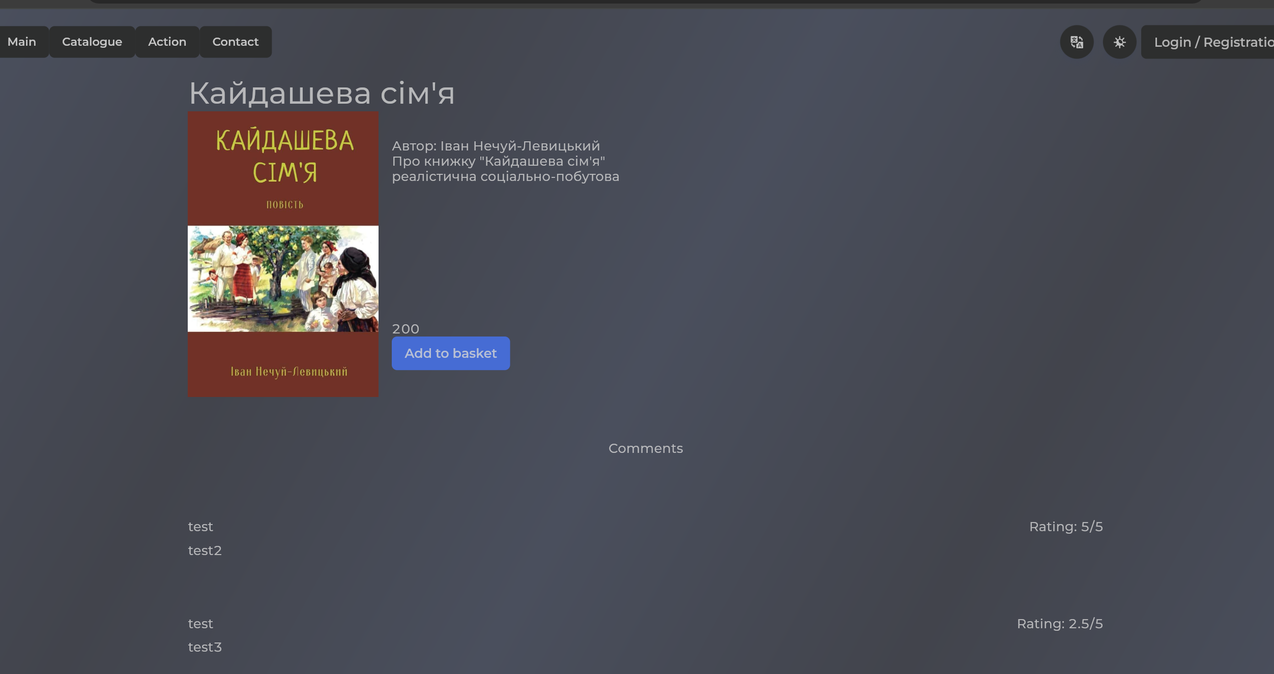
Сторінка книги

Slide 6
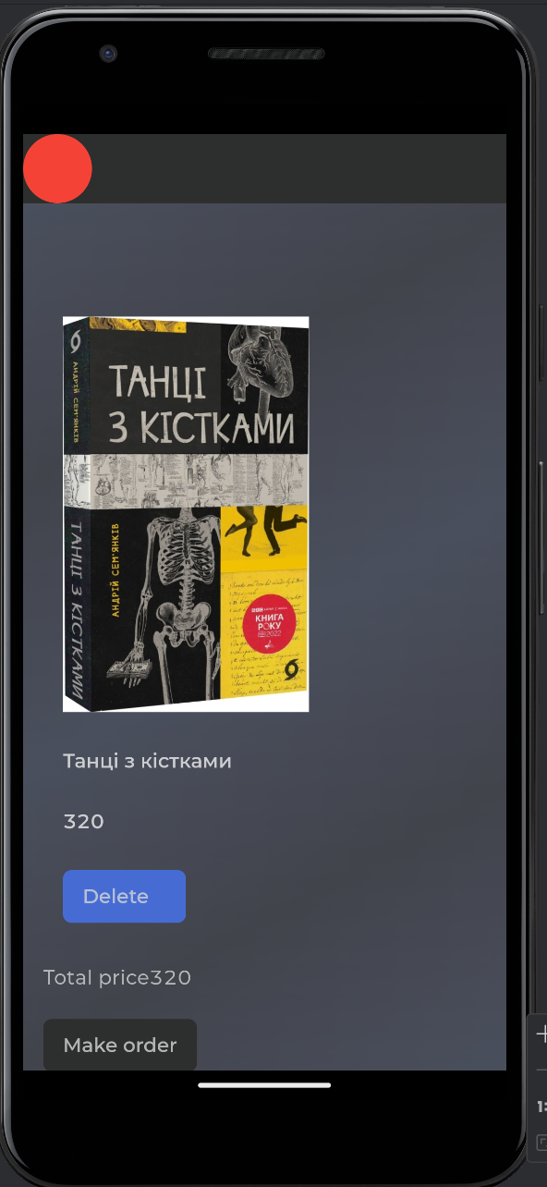
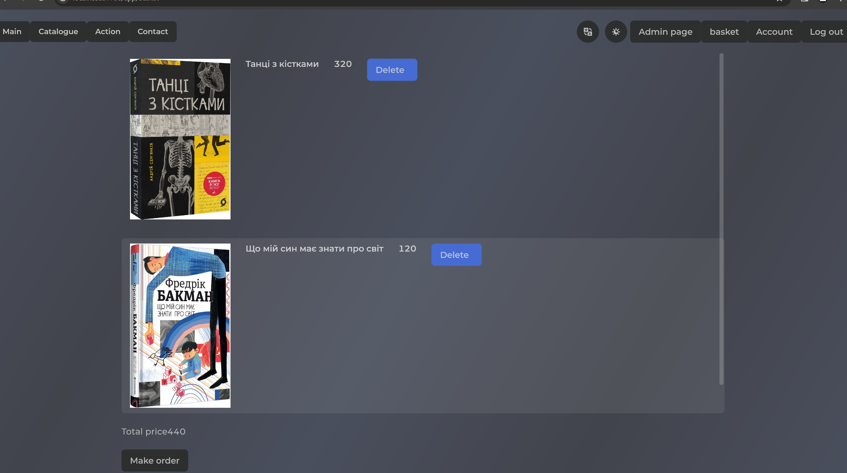
Кошик

Slide 7
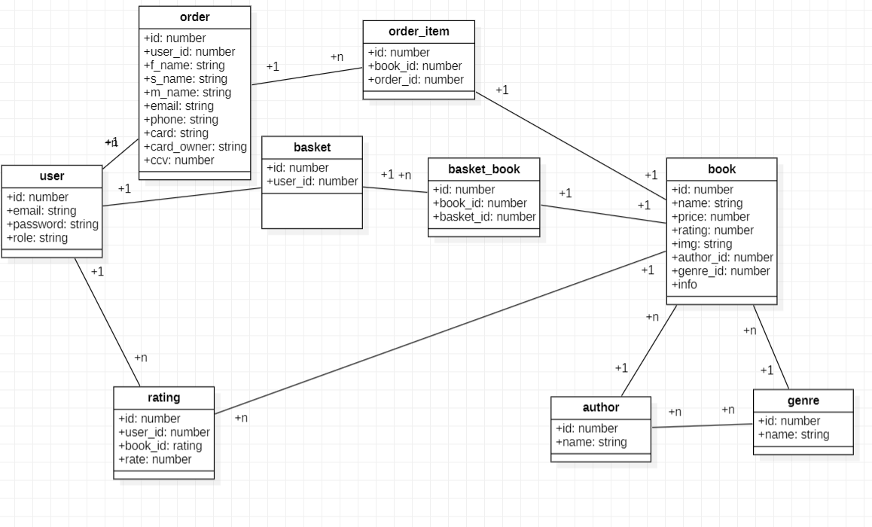
Структура БД

Slide 8
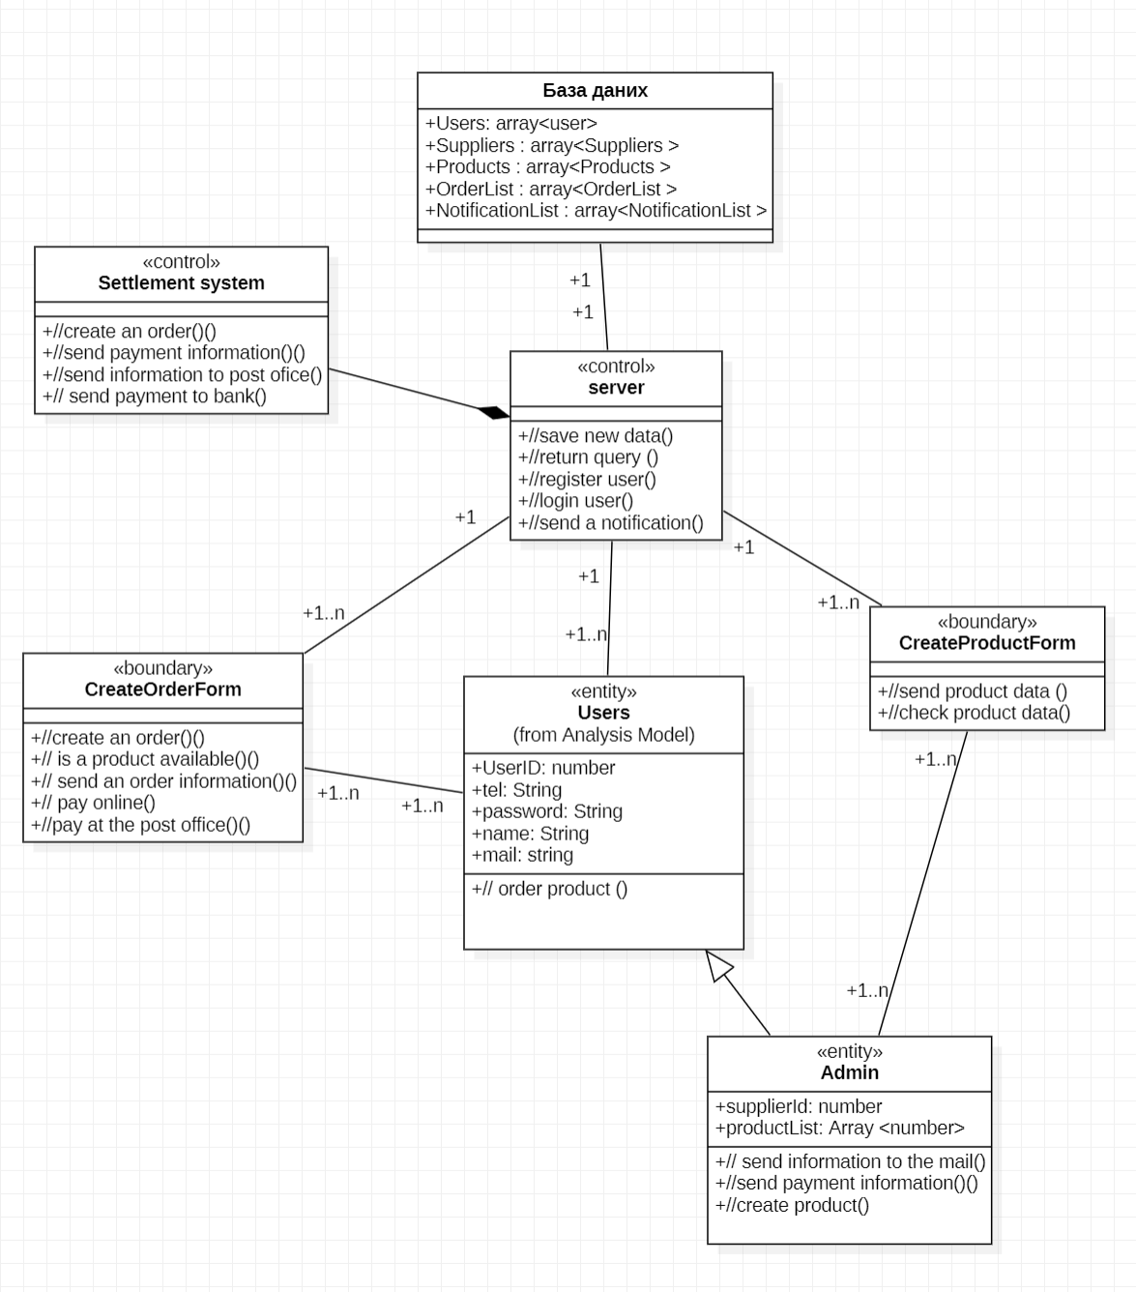
Діаграми класів

Slide 9
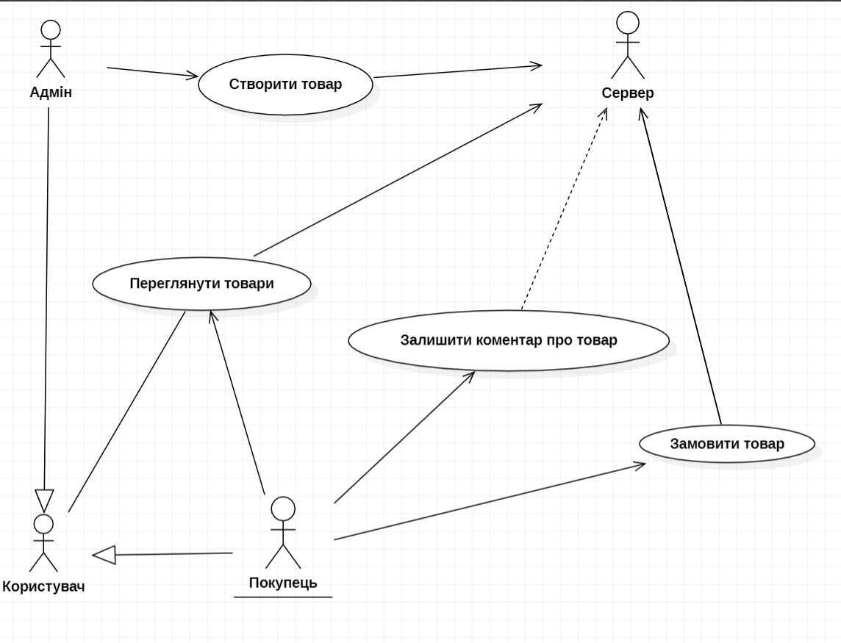
Діаграма використання

Slide 10
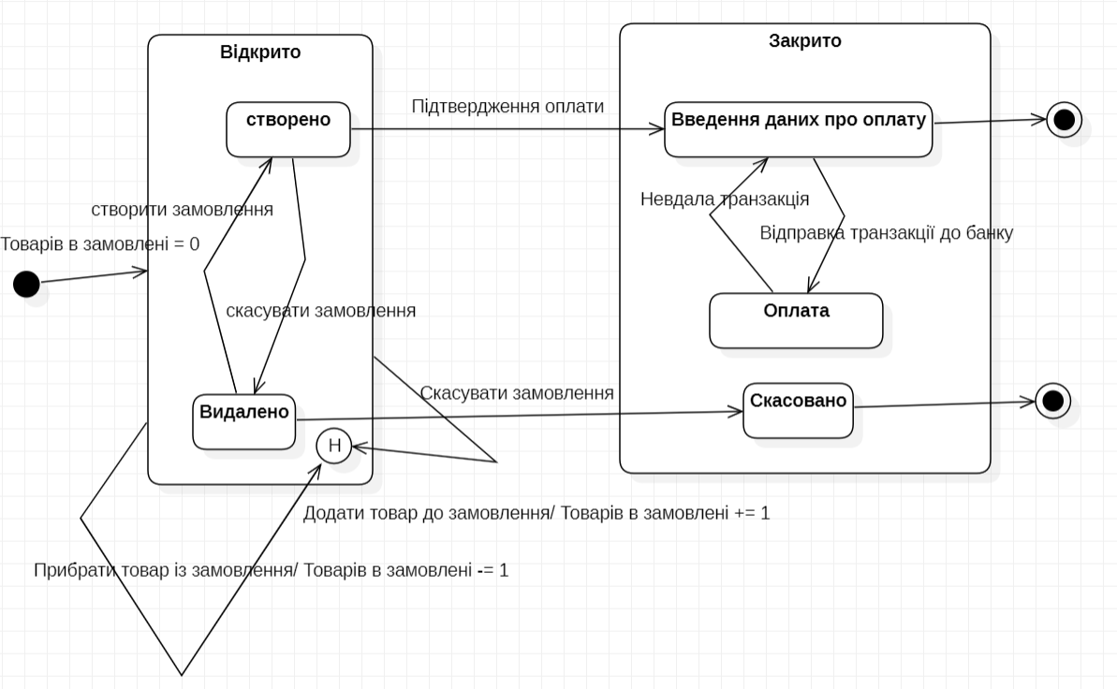
Діаграма станів

Slide 11
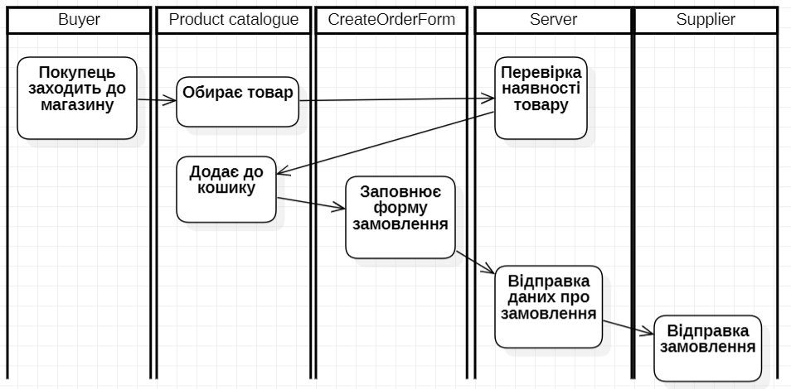
Діаграма активності

Slide 12
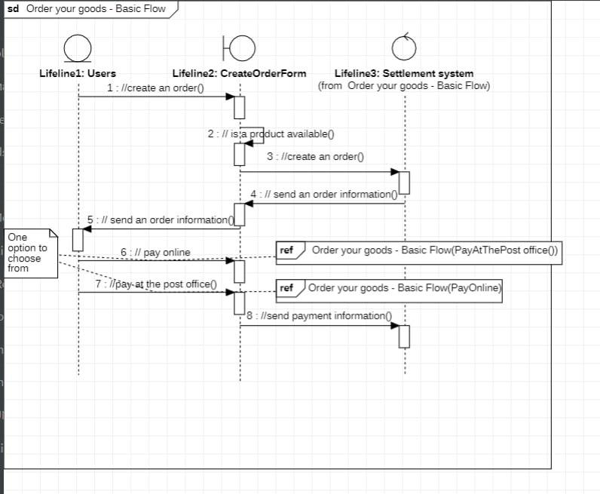
Діаграма послідовності

